Slide 1
আজকের ক্লাশে সবাইকে
আন্তরিক অভিনন্দন ও শুভেচ্ছা

Slide 2
পরিচিতি
শিউলী আক্তার
প্রভাষক
বাদশা্হ ফয়সল ইনস্টিটিউট
(স্কুল এন্ড কলেজ)
শ্রেণিঃ একাদশ
বিষয়ঃ ফিন্যান্স, ব্যাংকিং ও বিমা (প্রথম পত্র)
প্রথম অধ্যায়ঃ অর্থায়নের সূচনা
পাঠঃ ক) অর্থায়নের ধারণা
খ) অর্থায়নের ক্রমবিকাশ
গ) অর্থায়নের স্বরূপ
তারিখঃ ১২|১০|২০২০

Slide 3
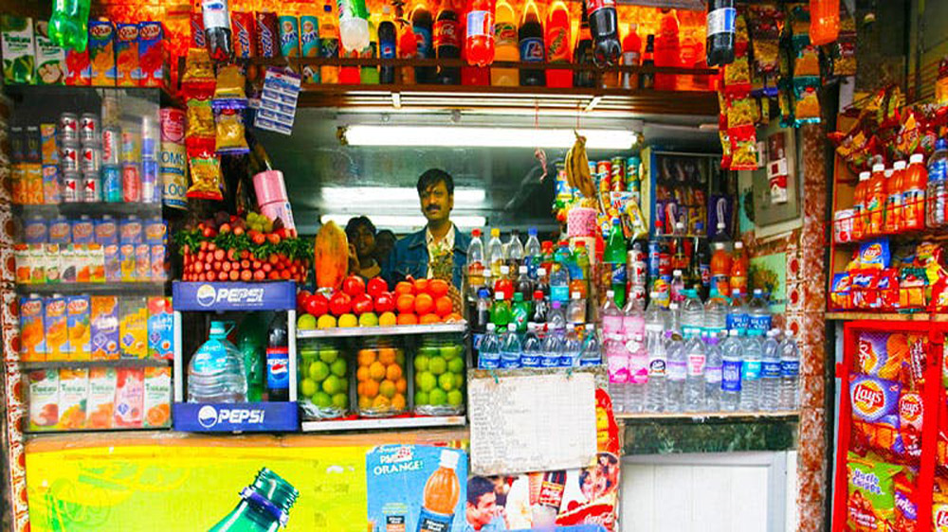
এসো ছবিগুলো লক্ষ্য করি:

Slide 4
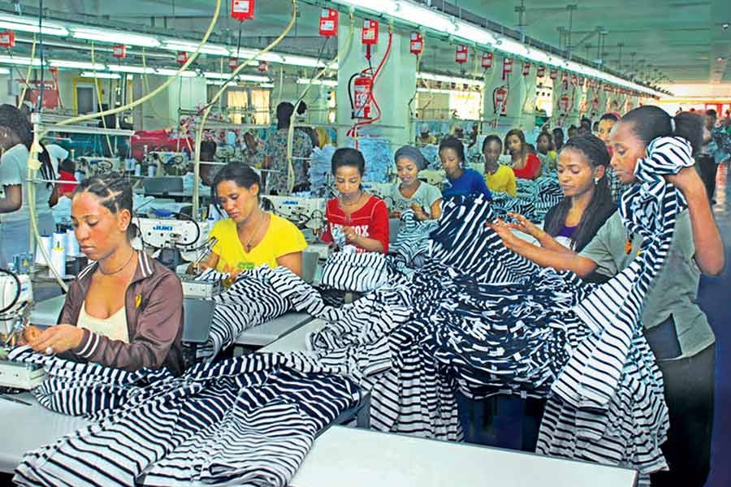

Slide 5
আজকের পাঠের বিষয়ঃ
অর্থায়নের ধারণা,
অর্থায়নের ক্রমবিকাশ,
অর্থায়নের স্বরূপ
ও
আর্থিক ব্যাবস্থাপকের তিনটি গুরুত্বপূর্ণ সিদ্ধান্ত

Slide 6
এই পাঠ শেষে শিক্ষার্থীরা...............
শিখনফল
১। অর্থায়ন ও ব্যবসায় অর্থায়ন কী তা বলতে পারবে।
২। অর্থায়নের ক্রমবিকাশ বর্ণনা করতে পারবে।
৩।অর্থায়নের স্বরূপ ব্যাখ্যা করতে পারবে।

Slide 7
অর্থায়ন
অর্থায়ন মূলত তহবিল সংগ্রহ ও ব্যবস্থাপনা নিয়ে কাজ করে।

Slide 8
ব্যবসায় অর্থায়ন
মুনাফা অর্জনের উদ্দেশ্যে কোন ব্যবসা প্রতিষ্ঠানের জন্য অর্থের পরিকল্পনা ও উৎস সনাক্ত করণ,তহবিল সংগ্রহ, তহবিল বিনিয়োগ তহবিল সংরক্ষণ, এবং নিয়ন্ত্রণ সম্পর্কীয় যাবতীয় কার্যাবলিকে ব্যবসায় অর্থায়ন বলে।

Slide 9
অর্থায়নের ক্রমবিকাশঃ
৭। আধুনিক অর্থসংস্থানের উন্নয়ন (১৯৫০- বর্তমান )
৬। বাহ্যিক অর্থসংস্থানের উপর গুরুত্ব আরোপ (১৯৪০-১৯৫০)
৫। মহামন্দা এবং উত্তরণ (১৯৩০-১৯৪০)
৪। কম্পিউটার ও বিশ্লেষণধর্মী পদ্ধতির প্রয়োগ (১৯২০-১৯৩০)
৩। শিল্পবিপ্লব ও প্রযুক্তিগত উন্নতি(১৯১০-১৯২০)
২। বিনিয়োগকারীদের স্বার্থ সংরক্ষণ (১৯০০-১৯১০)
১। ব্যবসায় একত্রীকরণ, আর্থিক বিবরণী প্রস্তুত ও বিশ্লেষণ (১৮৯০-১৯০০)

Slide 10
একক কাজ
১। Finance কোন শব্দ থেকে এসেছে ?
উঃ Latin word Finis থেকে ।
২। অর্থায়ন কোন শতাব্দীতে পৃথক বিষয় হিসাবে আবির্ভাব ঘটে ?
উঃ উনবিংশ শতাব্দীতে পৃথক বিষয় হিসাবে আবির্ভাব ঘটে।

Slide 11
অর্থায়নের শ্রেণিবিভাগ
বেসরকারি
প্রতিষ্ঠানের অর্থায়ন
সরকারি
প্রতিষ্ঠানের অর্থায়ন
পারিবারিক
অর্থায়ন
ব্যবসায়
প্রতিষ্ঠানের অর্থায়ন
আন্তর্জাতিক অর্থায়ন
অব্যবসায়ী
প্রতিষ্ঠানের অর্থায়ন

Slide 12
পারিবারিক অর্থায়নঃ পরিবারের জন্য যে অর্থায়ন করা হয় তাকে পারিবারিক অর্থায়ন বলা হয়। পারিবারিক অর্থায়নে প্রথমে আয়ের খাত নির্ধারণ করে পরে ব্যয়ের খাত নির্ধারণ করা হয়।

Slide 13
একক কাজ
তোমার পরিবারের আয় ও ব্যয়ের খাতগুলো চিহ্নিত করে খাতায় লিখ।

Slide 14
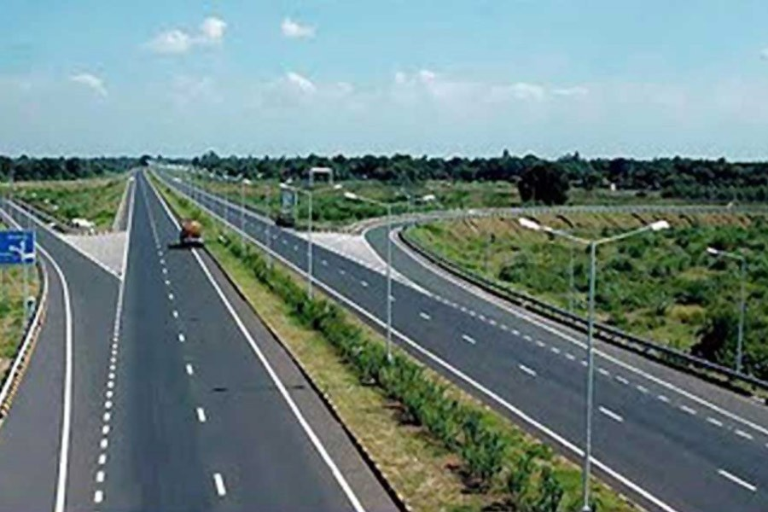
সরকারি অর্থায়নঃ সরকারি অর্থায়নে প্রথমে ব্যয়ের খাত নির্ধারণ করে পরে আয়ের খাত নির্ধারণ করা হয়। সরকার অনেক সময় বাভিন্ন উৎস থেকে বৈদিশিক ঋণ গ্রহণ করে থাকে। যেমনঃ
Asisn Development Bank (ADB),
Islamic Development Bank (IDB)
Public Private Partnership (PPP) (সরকারি ও বেসরকারি যৌথ উদ্যোগ)।

Slide 15
একক কাজঃ
১।সরকারি অর্থায়নের মূল লক্ষ্য কী ?
২। সরকার কোন কোন উৎস থেকে মূলধন সৎগ্রহ করে থাকে ।

Slide 16
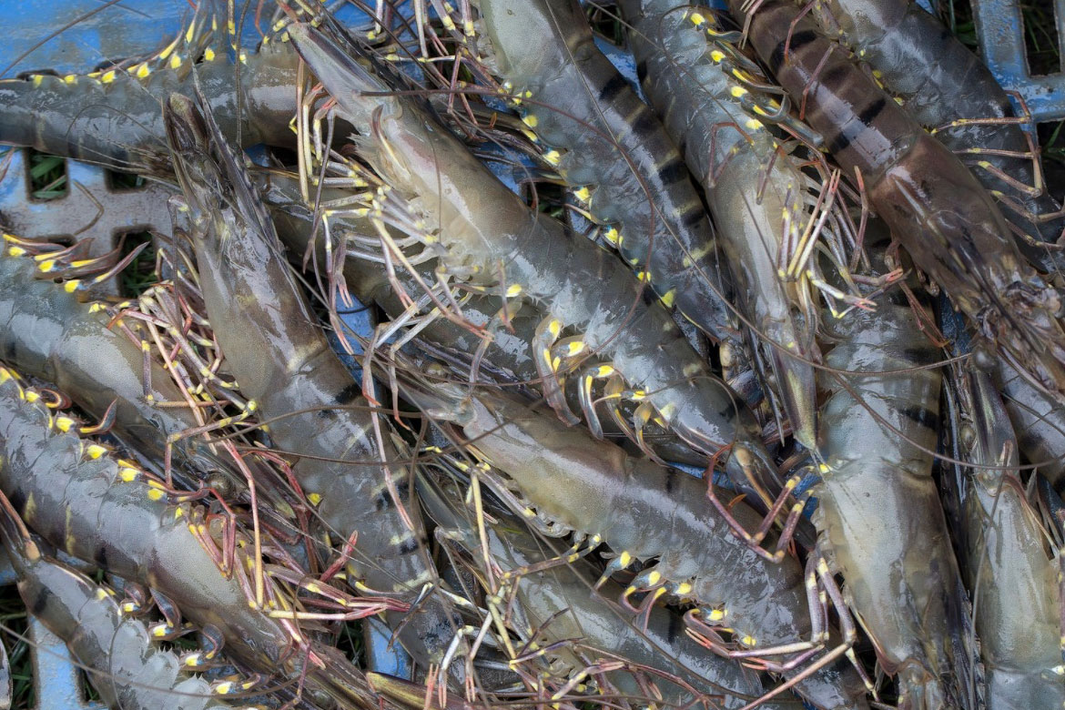
আন্তর্জাতিক অর্থায়নঃ আমদানি ও রপ্তানির সাথে জড়িত ব্যবসায় অর্থায়নকে আন্তর্জাতিক অর্থায়ন বলে।

Slide 17
দলীয় কাজ
বাংলাদেশে আমদানি ও রপ্তানিকৃত পণ্যসামগ্রীর একটি তালিকা প্রস্তুত করা

Slide 18
অব্যবসায়ী প্রতিষ্ঠানের অর্থায়নঃ সমাজে এমন কিছু প্রতিষ্ঠান বা সংস্থা থাকে যা মানবকল্যাণে বা দরিদ্র ও বঞ্চিতমানুষের সেবায় নিয়োজিত । এধরনের প্রতিষ্ঠানকে অব্যসায়ী প্রতিষ্ঠানের অর্থায়ন বলে ।

Slide 19
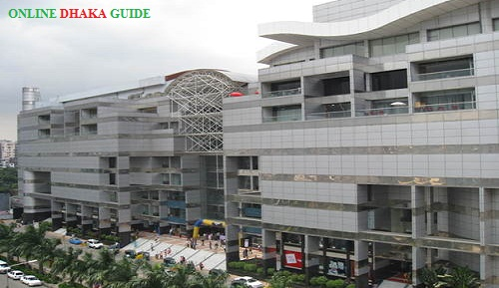
ব্যবসায় অর্থায়নঃ মুনাফা অর্জনের উদ্দেশ্যে লাভ-ক্ষতির ঝুঁকি নিয়ে গঠিত সংগঠনকে ব্যবসায় প্রতিষ্ঠান বলে ।

Slide 20
ব্যবসায় প্রতিষ্ঠান
একমালিকানা ব্যবসায়
অংশীদারি ব্যবসায়
যৌথমূলধনি ব্যবসায়

Slide 21
দলীয় কাজ
১। বাংলাদেশে আমদানি ও রপ্তানিকৃত পণ্যসামগ্রীর একটি তালিকা প্রস্তুত কর ।
২। সাধারনত কয় ধরনের ব্যবসা প্রতিষ্ঠান দেখা যায় ?

Slide 22
আর্থিক ব্যবস্থাপকের তিনটি গুরুত্বপূর্ণ সিদ্ধান্ত
আর্থিক ব্যবস্থাপকের সিদ্ধান্ত
অর্থসংস্থান সিদ্ধান্ত
লভ্যাংশ সিদ্ধান্ত
বিনিয়োগ সিদ্ধান্ত
চলতি মূলধন ব্যবস্থাপনা
মূলধন বাজেটিং

Slide 23
মূল্যায়ন
১। সরকারি অর্থায়নের ব্যয়ের খাতগুলো লিখ।
২। সরকারি অর্থায়নের আয়ের খাতগুলো লিখ।
৩। অব্যবসায়ী প্রতিষ্ঠান কিভাবে অর্থ সংগ্রহ করে?
৪। যৌথ মূলধনি কোম্পানির অর্থায়ন প্রক্রিয়া কী ?

Slide 24
বাড়ির কাজ
নিম্নের তালিকাটি পূরণ করঃ
অর্থায়নের উৎস
ক্রমিক নং | একক মালিকানা | অংশদারি | যৌথমূলধনি | রাষ্ট্রীয়
১
২
৩
৪

Slide 25
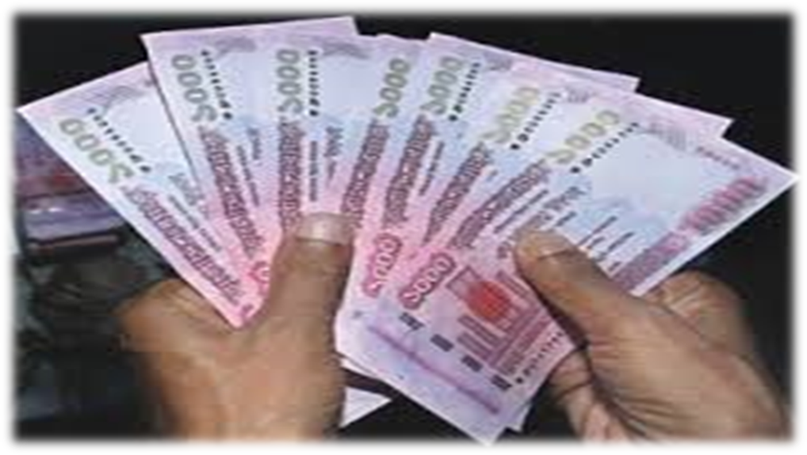
ধন্যবাদ

